Slide 1
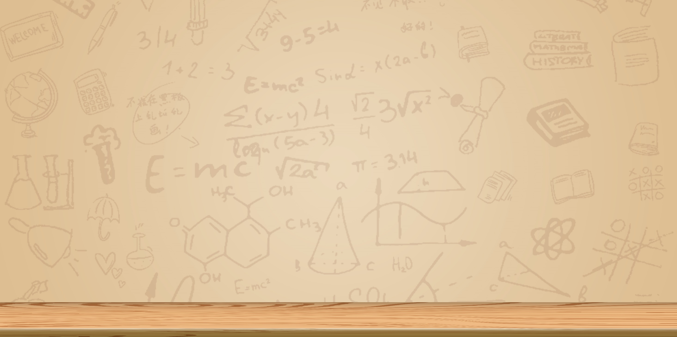

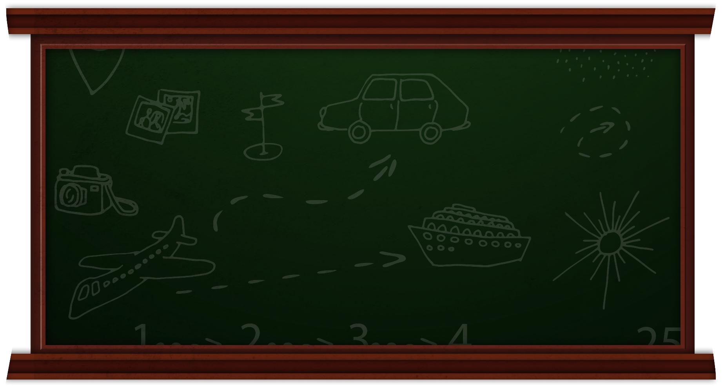



Bài giảng Hóa học 10
Sách : Cánh diều

Slide 2

KIỂM TRA BÀI CŨ
Trong quá trình hình thành liên kết hóa học, các nguyên tố có xu hướng nhường, nhận hoặc …………………………để đạt cấu hình bền vững của khí hiếm.
góp chung electron

Slide 3



Bài 11
LIÊN KẾT CỘNG HÓA TRỊ

Slide 4







NỘI DUNG
01
LIÊN KẾT CỘNG HÓA TRỊ
02
PHÂN LOẠI LIÊN KẾT THEO ĐỘ ÂM ĐIỆN
LIÊN KẾT SIGMA VÀ LIÊN KẾT PI
03
04
NĂNG LƯỢNG CỦA LIÊN KẾT CỘNG HÓA TRỊ

Slide 5
01
LIÊN KẾT CỘNG HÓA TRỊ

Slide 6
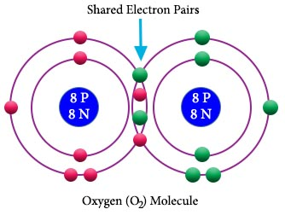
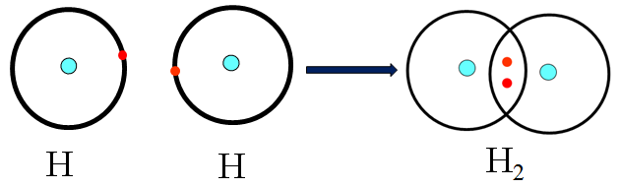
LIÊN KẾT CỘNG HÓA TRỊ
Mỗi phân tử sau có mấy cặp e chung? (cứ 2electron được coi là một cặp e chung).

Slide 7
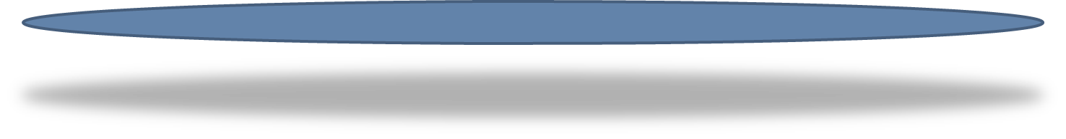
LIÊN KẾT CỘNG HÓA TRỊ
Cặp e chung
Electron chung là electron được coi như thuộc về đồng thời hai nguyên tử tham gia liên kết.
Liên kết tạo thành từ cặp electron chung thường gặp giữa phi kim và phi kim.
Liên kết cộng hóa trị là liên kết được hình thành bởi một hay nhiều cặp electron chung giữa hai nguyên tử.

Slide 8
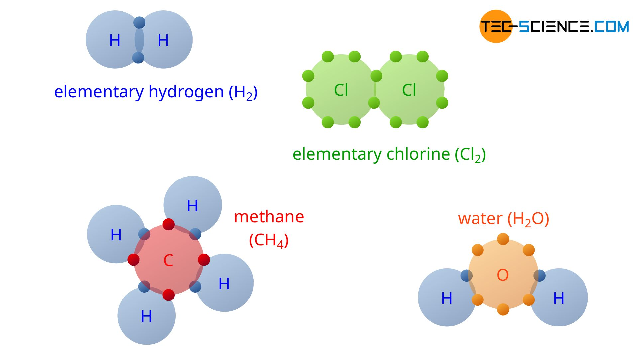

Slide 9
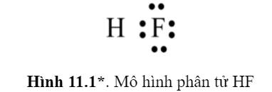
LIÊN KẾT CỘNG HÓA TRỊ
Ví dụ: Mỗi nguyên tử trong phân tử HF (Hình 11.1) có bao nhiêu electron chung, bao nhiêu electron hóa trị riêng (electron thuộc về một nguyên tử).
Số electron chung là: 2
Electron hóa trị riêng của H là 1.
Electron hóa trị riêng của F là 7.

Slide 10
LIÊN KẾT CỘNG HÓA TRỊ
1
Viết cấu hình electron của nguyên tử.
2
Xác định cấu hình của khí hiếm gần nhất
Xác định nguyên tử cần thêm bao nhiêu electron để đạt cấu hình khí hiếm (cần bao nhiêu sẽ góp chung bấy nhiêu).
3

Slide 11
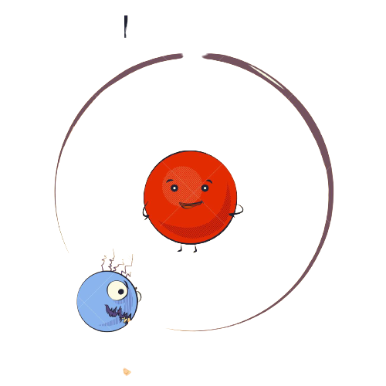
LIÊN KẾT CỘNG HÓA TRỊ
Sự hình thành phân tử hydrogen
Cấu hình electron H: 1s¹
Cấu hình khí hiếm gần nhất: He: 1s²
Hai nguyên tử H liên kết với nhau bằng cách mỗi nguyên tử H góp 1 electron tạo thành một cặp electron chung trong phân tử H₂

Slide 12
LIÊN KẾT CỘNG HÓA TRỊ
Sự hình thành phân tử hydrogen
H
+
H
→
H : H
Công thức electron
H - H
Công thức cấu tạo

Slide 13
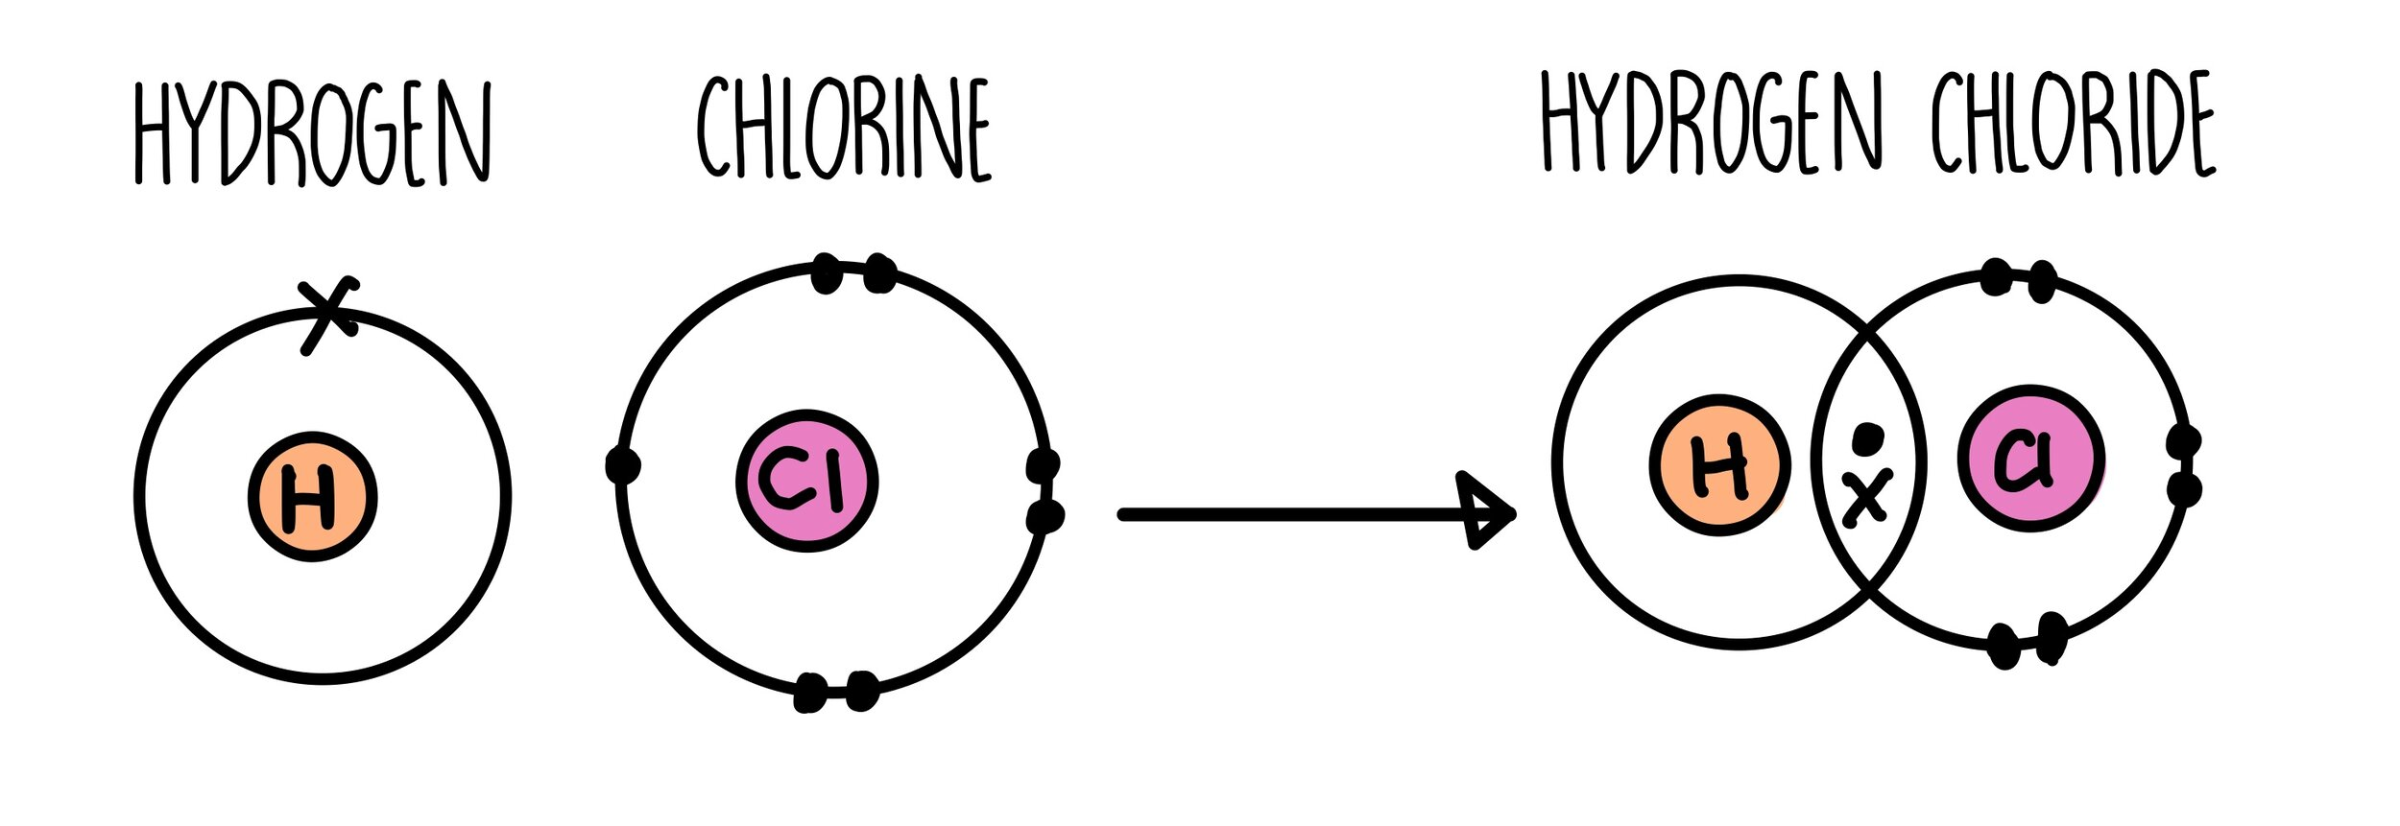
LIÊN KẾT CỘNG HÓA TRỊ
Sự hình thành phân tử HCl
Cấu hình elctron H: 1s¹
Cấu hình khí hiếm gần nhất: He: 1s²
Cấu hình elctron Cl: [Ne] 3s²3p⁵
Cấu hình khí hiếm gần nhất: Ar [Ne] 3s²3p⁶
H
+
Cl
→
H Cl
Công thức electron
H - Cl
Công thức Lewis

Slide 15
LIÊN KẾT CỘNG HÓA TRỊ
Công thức Lewis
H - Cl
O = C = O
Công thức Lewis biểu diễn cấu tạo phân tử qua các liên kết (cặp electron chung) và các electron hóa trị riêng
Hợp chất HCl chỉ tạo bởi liên kết cộng hóa trị nên thuộc loại hợp chất cộng hóa trị.

Slide 16


LIÊN KẾT CỘNG HÓA TRỊ
NHÓM 1,3
NHÓM 2,4
Viết quá trình hình thành liên kết cộng hóa trị trong phân tử CO₂
Viết quá trình hình thành liên kết cộng hóa trị trong phân tử O₂

Slide 17
LIÊN KẾT CỘNG HÓA TRỊ
Sự hình thành phân tử Oxygen
Cấu hình electron O: [He]2s²2p⁴
Cấu hình khí hiếm gần nhất: Ne [He]2s²2p⁶
O
O
→
O
O
+
Liên kết đôi
O₂
O
O
O
O
Công thức cấu tạo
Công thức Lewis

Slide 18
LIÊN KẾT CỘNG HÓA TRỊ
Sự hình thành phân tử Carbon dioxide
O
C
O
O
C
O

Slide 19
LIÊN KẾT CỘNG HÓA TRỊ
Sự hình thành phân tử Carbon dioxide
O
C
O
CO₂

Slide 20
LIÊN KẾT CỘNG HÓA TRỊ
Sự hình thành phân tử Carbon dioxide
O = C = O
O = C = O
Công thức Lewis
Công thức cấu tạo

Slide 21
LIÊN KẾT CỘNG HÓA TRỊ
Sự hình thành phân tử Nitrogen
N
N

Slide 22
LIÊN KẾT CỘNG HÓA TRỊ
Sự hình thành phân tử Nitrogen
N
N₂
N

Slide 23
LIÊN KẾT CỘNG HÓA TRỊ
Sự hình thành phân tử Nitrogen
N₂

Slide 24
LIÊN KẾT CỘNG HÓA TRỊ
Sự hình thành phân tử Nitrogen
N
+
N
→
N
N
Liên kết ba
N
N
N
N
Công thức Lewis
Công thức cấu tạo

Slide 25
LIÊN KẾT CỘNG HÓA TRỊ
Phân tử HCl
Công thức Lewis
Công thức cấu tạo
H - Cl
H - Cl
Giữa hai nguyên tử có một cặp electron chung thì một cặp electron này được biểu diễn bằng một nối đơn (-) và gọi là liên kết đơn.

Slide 26
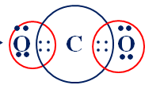
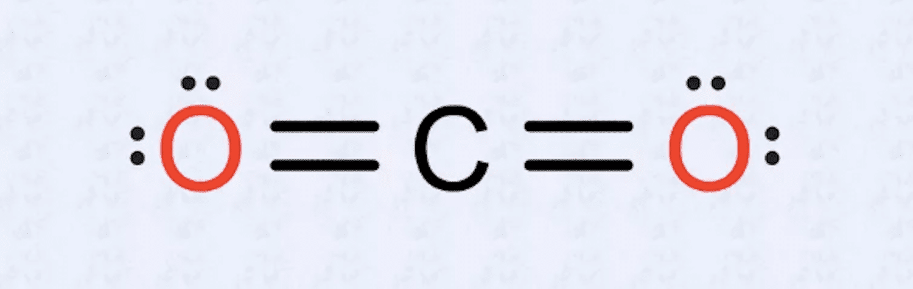
LIÊN KẾT CỘNG HÓA TRỊ
Phân tử CO₂
Công thức electron
Công thức Lewis
Giữa hai nguyên tử có hai cặp electron chung thì hai cặp electron này được biểu diễn bằng một nối đôi (=) và gọi là liên kết đôi.

Slide 27
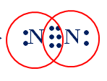

LIÊN KẾT CỘNG HÓA TRỊ
Phân tử N₂
Công thức electron
Công thức Lewis
N N
Giữa hai nguyên tử có ba cặp electron chung thì ba cặp electron này được biểu diễn bằng một nối ba (≡) và gọi là liên kết ba.

Slide 28
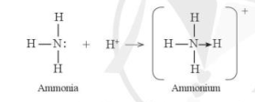
LIÊN KẾT CỘNG HÓA TRỊ
Cation ammonium: NH₄⁺
Liên kết cho nhận là liên kiết mà cặp electron chung được đóng góp từ một nguyên tử.

Slide 29
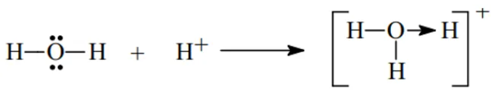
LIÊN KẾT CỘNG HÓA TRỊ
Ví dụ: Trình bày sự hình thành ion hydronium (H₃O⁺) từ H₂O và H⁺
Trên nguyên tử O còn 2 cặp electron riêng, khi hình thành H₃O⁺, 1 cặp electron trở thành cặp electron chung cho cả O và H.
Liên kết cho nhận tạo bởi cặp electron của O và ion H⁺ được kí hiệu là mũi tên (→) xuất phát từ nguyên tử O.

Slide 30
LIÊN KẾT CỘNG HÓA TRỊ
Câu 1/SGK: Viết công thức electron, công thức cấu tạo và công thức Lewis của các phân tử
Nhóm 1: Bromine (Br₂)
Nhóm 2: Hydrogen Sulfide (H₂S)
Nhóm 3: Methane (CH₄)
Nhóm 4: Ammonia (NH₃)
Nhóm 5: Ethene (C₂H₄)
Nhóm 6: Ethyne (C₂H₂)

Slide 31
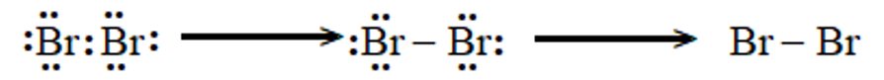
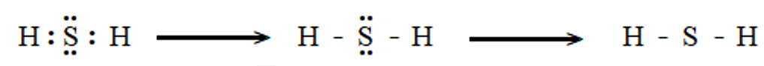
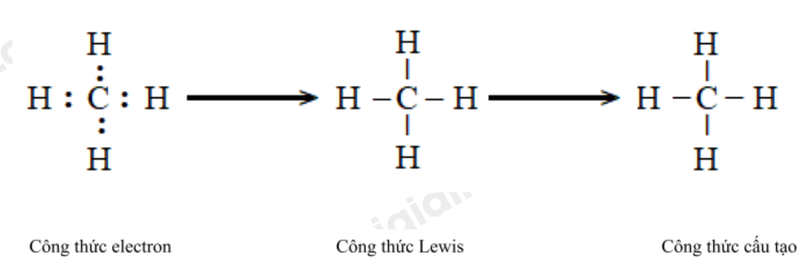
Công thức e
Công thức Lewis
CTCT
Nhóm 1: Bromine (Br₂)
Nhóm 2: Hydrogen Sulfide (H₂S)
Nhóm 3: Methane (CH₄)

Slide 32
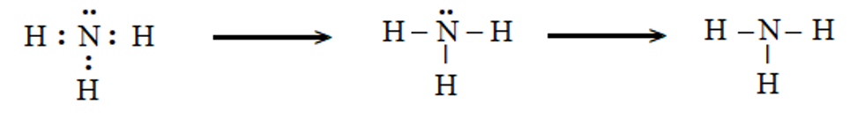
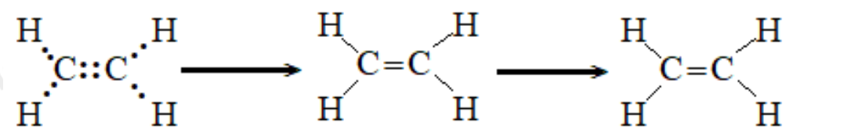
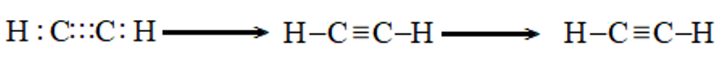
Công thức e
Công thức Lewis
CTCT
Nhóm 4: Ammonia (NH₃)
Nhóm 5: Ethene (C₂H₄)
Nhóm 6: Ethyne (C₂H₂)

Slide 33
02
PHÂN LOẠI LIÊN KẾT THEO ĐỘ ÂM ĐIỆN

Slide 34

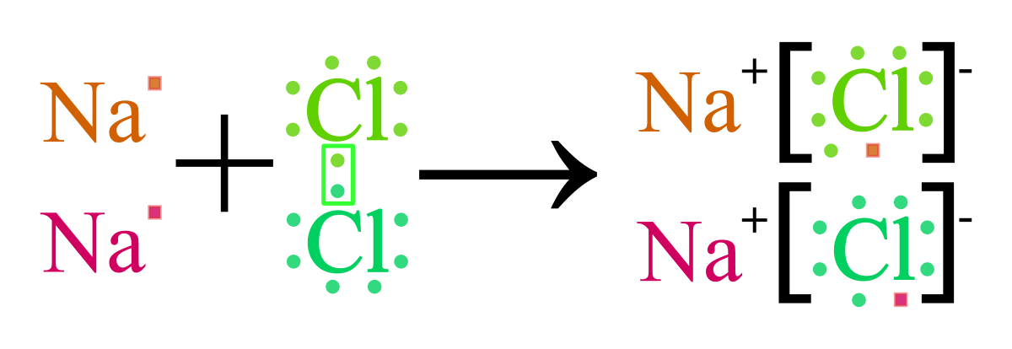


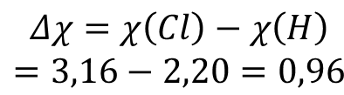
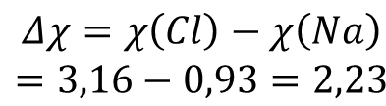


PHÂN LOẠI LIÊN KẾT THEO ĐỘ ÂM ĐIỆN
Hiệu độ âm điện | Loại liên kết | Đặc điểm liên kết | Ví dụ
Liên kết cộng hóa trị không cực
Cặp electron chung phân bố đều ở hai nguyên tử.
$$Δχ=0$$
$$0≤Δχ<0,4$$
Liên kết cộng hóa trị có cực
Cặp electron chung lệch về phía nguyên tử có độ âm điện lớn hơn.
$$0,4≤Δχ<1,7$$
$$\begin{matrix}Δχ=χ\left(Cl\right)−χ\left(H\right) \\ =3,16−2,20=0,96\end{matrix}$$
Hình thành bởi lực hút tĩnh điện giữa hai ion mang điện trái dấu
$$Δχ≥1,7$$
$$\begin{matrix}Δχ=χ\left(Cl\right)−χ\left(Na\right) \\ =3,16−0,93=2,23\end{matrix}$$
Liên kết ion

Slide 35

PHÂN LOẠI LIÊN KẾT THEO ĐỘ ÂM ĐIỆN
Dựa theo độ âm điện cho biết loại liên kết trong các phân tử: CaO, H₂O, O₂.
3,44 – 1,00 = 2,44. Liên kết giữa Ca và O là liên kết ion.
CaO
O₂
3,44 – 3,44 = 0. Liên kết giữa 2 nguyên tử O là liên kết cộng hóa trị không cực
3,44 – 2,20 = 1,24. Liên kết giữa H và O là liên kết cộng hóa trị có cực
H₂O

Slide 36
03
LIÊN KẾT SIGMA VÀ LIÊN KẾT PI

Slide 37


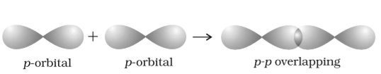

LIÊN KẾT SIGMA VÀ LIÊN KẾT PI
Sự xen phủ của AO s và AO p
Sự xen phủ trục
Sự xen phủ trục là xen phủ giữa 2 AO dọc theo trục nối (trục z) của hai nguyên tử.
Liên kết được tạo nên từ sự xen phủ trục của 2 AO gọi là liên kết sigma
($σ$)

Slide 38
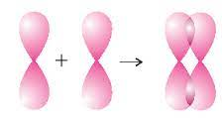

LIÊN KẾT SIGMA VÀ LIÊN KẾT PI
Sự xen phủ bên
Sự xen phủ bên là xen phủ giữa giữa 2 AO p song song với nhau.
Liên kết được tạo nên từ sự xen phủ bên của 2 AO gọi là liên kết pi
$$(π)$$
Liên kết sigma bền hơn liên kết pi.

Slide 39
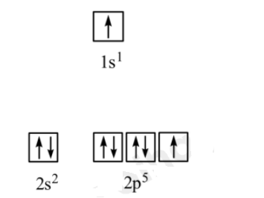
LIÊN KẾT SIGMA VÀ LIÊN KẾT PI
Viết ô orbital của lớp electron ngoài cùng cho nguyên tử H và F. Từ đó chỉ ra những AO nào có thể xen phủ tạo liên kết đơn trong các phân tử H₂, F₂ và HF?
Trong phân tử H₂: 2 AO s xen phủ trục tạo liên kết đơn.
Trong phân tử F₂: 2 AO p xen phủ trục tạo liên kết đơn.
Trong phân tử HF: 1 AO s của H và 1 AO p của F xen phủ trục tạo liên kết đơn.

Slide 40
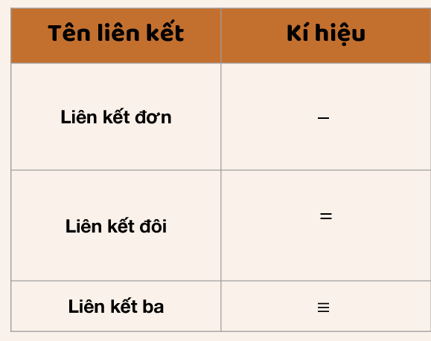






LIÊN KẾT SIGMA VÀ LIÊN KẾT PI
$Gồm 1 liên kết$
$$σ$$
$Gồm 1 liên kết và 1 liên kết$
$$σ$$
$$(π)$$
$Gồm 1 liên kết và 2 liên kết$
$$σ$$
$$(π)$$

Slide 41
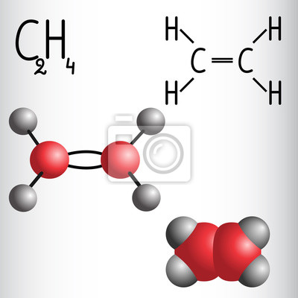
Ví dụ: Số liên kết σ và п có trong phân tử C₂H₄ lần lượt là
4 và 0.
B. 2 và 0.
C. 1 và 1.
D. 5 và 1.
Trong phân tử C₂H₄, có 4 liên đơn kết C – H và 1 liên kết đôi C = C. Vì thế, số liên kết và có trong phân tử C₂H₄ lần lượt là 5 và 1.

Slide 42
04
NĂNG LƯỢNG CỦA LIÊN KẾT CỘNG HÓA TRỊ

Slide 43
NĂNG LƯỢNG CỦA LIÊN KẾT CỘNG HÓA TRỊ
Năng lượng liên kết là năng lượng cần thiết để phá vỡ một liên kết xác định trong phân tử ở thể khí, tại 25ºC và 1 bar
Để phá vỡ liên kết H – H trong 1 mol khí H₂ ở 25ºC và 1 bar cần năng lượng là 436 kJ mol ⁻¹
Để phá vỡ các nguyên tử cần cung cấp năng lượng

Slide 44
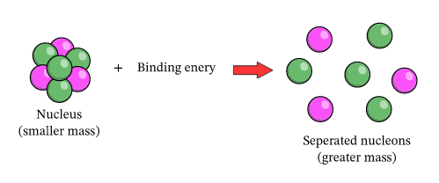
NĂNG LƯỢNG CỦA LIÊN KẾT CỘNG HÓA TRỊ
Năng lượng liên kết cho biết độ bền của liên kết. Năng lượng liên kết càng lớn, liên kết càng bền.
H – H: 436 kJ mol ⁻¹
H – I : 297 kJ mol ⁻¹
Liên kết H – H bền hơn liên kết H – I.

Slide 45
TỔNG KẾT
Liên kết cộng hóa trị được hình thành bởi một hay nhiều cặp electron chung giữa hai nguyên tử.
Công thức Lewis biểu diễn cấu tạo phân tử qua các liên kết và các electron riêng.
Liên kết cho nhận là liên kiết mà cặp electron chung được đóng góp từ một nguyên tử.
Dựa theo độ âm điện có thể dự đoán kiểu liên kết (ion, cộng hóa trị không cực, công hóa trị có cực).
Liên kết được tạo nên từ sự xen phủ trục của 2 AO gọi là liên kết sigma. Liên kết được tạo nên từ sự xen phủ bên của 2 AO gọi là liên kết pi.
Năng lượng liên kết là năng lượng cần thiết để phá vỡ một liên kết xác định trong phân tử ở thể khí, tại 25ºC và 1 bar

Slide 46
05
LUYỆN TẬP

Slide 47
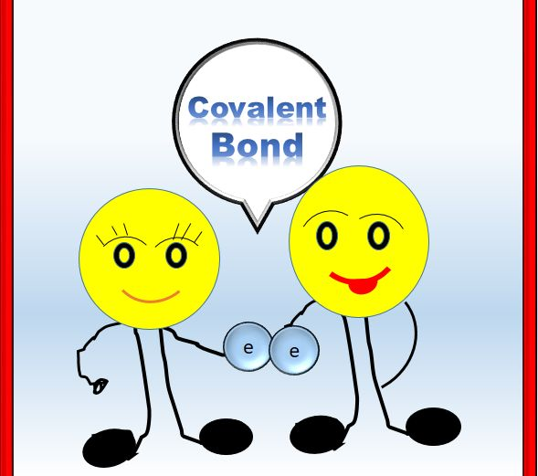
A. sự chuyển hẳn electron từ nguyên tử này sang nguyên tử khác.
Câu 1: Liên kết cộng hóa trị được tạo thành bằng
B. sự góp chung cặp electron của hai nguyên tử.
C. cặp electron dùng chung giữa hai nguyên tử, nhưng cặp electron này chỉ do một nguyên tử cung cấp.
D. sự tương tác giữa các nguyên tử và ion ở nút mạng tinh thể với dòng electron tự do.

Slide 48
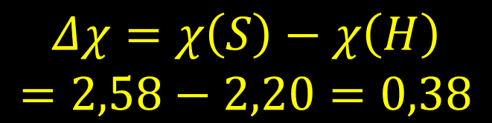
A. Liên kết ion.
B. Liên kết cộng hóa trị không phân cực.
Câu 2: Liên kết hóa học trong phân tử H₂S là (độ âm điện của H = 2,20; của S = 2,58)
C. Liên kết cộng hóa trị phân cực.
D. Liên kết cho nhận.
$$\begin{matrix}Δχ=χ\left(S\right)−χ\left(H\right) \\ =2,58−2,20=0,38\end{matrix}$$

Slide 49
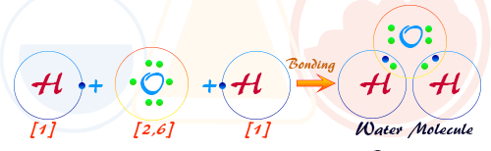
Câu 3: Biểu diễn sự hình thành các cặp electron chung trong phân tử H₂O.
Cấu hình elctron H: 1s¹
Cấu hình khí hiếm gần nhất: He: 1s²
Cấu hình elctron O 1s²2s²2p⁴
Cấu hình khí hiếm gần nhất: Ne 1s²2s²2p⁴

Slide 50
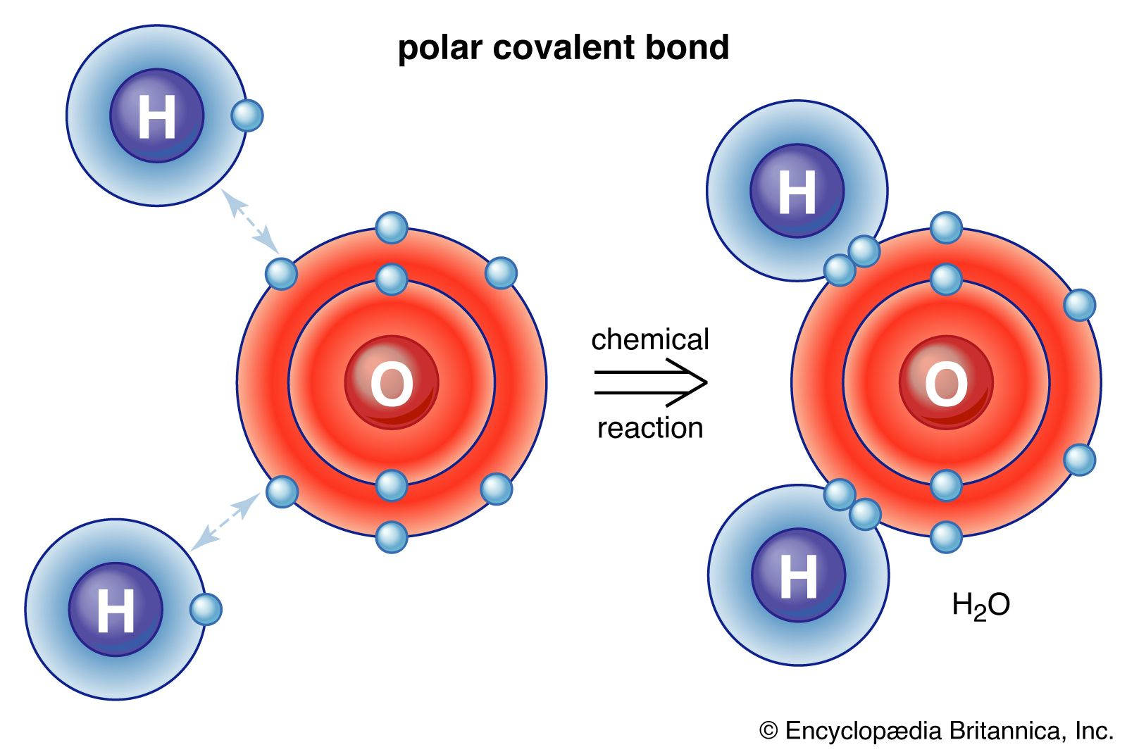

Slide 51
XIN CHÀO VÀ HẸN GẶP LẠI

